Slide 1
AKUNTANSI KAS & BANK Mata Kuliah Dasar Akuntansi Pertemuan Ke- 11

Slide 2
PENGERTIAN
Kas :
Uang tunai yg paling likuid sehingga pos ini ditempatkan pada urutan teratas dari aset. Aset yg termasuk dalam kas adalah seluruh alat pembayaran yg dpt digunakan, misalnya: uang kertas, uang logam dan saldo rekening giro di bank.
Bank :
saldo rekening giro yg dapat digunakan secara bebas untuk membiayai kegiatan usaha.

Slide 3
MENURUT IAI (2009:28)
Setara kas adalah investasi jangka pendek dan sangat likuid yg dimiliki untuk memenuhi komitmen kas jangka pendek, bukan untuk tujuan investasi atau lainnya.
Oleh karena itu, investasi umumnya diklasifikasikan sebagai setara kas hanya jika akan segera jatuh tempo dlm waktu 3(tiga) bulan atau kurang sejak tanggal perolehan.

Slide 4
TIDAK TERMASUK KAS ATAU SETARA KAS :
Deposito yg jatuh temponya lebih dari 3 bulan/rollover
Perangko dan materai
Kas bon atau uang muka
Cek mundur dan cek kosong

Slide 5
MACAM KAS
Kas Kecil / petty cash :
umumnya dipakai untk pengeluaran yg sifatnya rutin dan tidak besar jumlahnya.
Kas Besar / cash on hand:
umumnya dipakai oleh perusahaan untuk pengeluaran tertentu dengan jumlah yg lebih besar dibandingkan jumlah pengeluaran pada kas kecil.

Slide 6
METODE PENGELOLAAN KAS KECIL
Metode imprest
Jumlah pada kas kecil selalu tetap, yaitu sebesar cek yg diserahkan kepada kasir untuk membentuk kas kecil.
Contoh :
PT. A pada tgl 01 September 2013 membentuk dana kas kecil sebesar Rp 1.000.000,00 . Pengeluaran kas kecil sampai dengan 16 Sept 2013 sebesar Rp. 800.000,00 dengan rincian sbb:
Beban BBM motor Operasional Rp. 450.000,00
Beban Alat Tulis Kantor Rp. 100.000,00
Beban Angkut Rp 200.000,00
Beban Admst Kantor Rp 50.000,00
TOTAL Rp 800.000,00
Pada tgl 16 Sept 2013 dilakukan pengisian kembali

Slide 7
JURNAL
Saat pengisian Kas kecil
Saat Pengeluaran kas tidak perlu jurnal.
TGL | AKUN | DEBIT (Rp) | KREDIT (Rp)
01/09/13 | Kas Kecil Bank | 1.000.000,00 | 1.000.000,00

Slide 8
JURNAL
Saat Pengisian Kembali
TGL | AKUN | DEBIT (Rp) | KREDIT (Rp)
16/09/13 | Beban BBM motor Operasional Beban Alat Tulis Kantor Beban Angkut Beban Admst Kantor Bank | 450.000,00 100.000,00 200.000,00 50.000,00 | 800.000,00

Slide 9
Metode fluktuasi ( fluctuation method)
Dalam pembentukan dana tidak berbeda dengan metode imprest. Namun dalam metode fluktuasi, saldo uang yg dicatat pada akun kas kecil selalu berubah (tidak tetap). Fluktuasi tsb sesuai dng jumlah pengisian kembali dan pengeluaran-pengeluaran dari kas kecil. Pencatatan dilakukan secara langsung pada saat pengeluaran.

Slide 10
Contoh :
PT.C membentuk dana kas kecil sebesar Rp 500.000,00 pada tanggal 01 desember 2012. transaksi yang terjadi sbb:
3 Des 2012 Membayar langganan surat kabar Rp 60.000,00
8 Des 2012 Membeli buku-buku dan alat tulis Rp 120.000,00
12 Des 2012 Membayar rekening listrik Rp 220.000,00
15 Des 2011 Mengisi kembali dana kas kecil Rp 200.000,00

Slide 11
JURNAL
TGL | AKUN | DEBIT (Rp) | KREDIT (Rp)
01/12/12 03/12/12 08/12/12 12/12/12 15/12/12 | Kas Kecil Bank Beban Langganan Surat kabar Kas Kecil Beban Alat Tulis Kantor Kas Kecil Beban Listrik Kas Kecil Kas kecil Bank | 500.000,00 60.000,00 120.000,00 220.000,00 200.000,00 | 500.000,00 60.000,00 120.000,00 220.000,00 200.000,00

Slide 12
TRANSAKSI | IMPREST FUND SYSTEM | FLUCTUATING FUND SYSTEM
Pembentukan kas kecil | Kas Kecil xxx Kas xxx | Kas Kecil xxx Kas xxx
Pengeluaran dng dana kas kecil | Tidak ada jurnal Hanya menyimpan bukti dari pengeluaran tsb. | Bensin xxx Kas Kecil xxx Tol & Parkir xxx Kas Kecil xxx Alat Tulis xxx Kas Kecil xxx Perangko xxx Kas Kecil xxx
Pengisian kembali kas kecil | Bensin xxx Tol & Parkir xxx Alat Tulis xxx Perangko xxx Kas xxx | Kas Kecil xxx Kas xxx

Slide 13
REKONSILIASI BANK
Rekonsiliasi bank adalah proses mencocokkan dan menyelaraskan catatan saldo kas perusahaan di buku besar dengan saldo yang dilaporkan oleh bank dalam rekening koran, untuk memastikan keakuratan, mengidentifikasi perbedaan (seperti cek beredar atau setoran dalam proses), dan mendeteksi kesalahan atau kecurangan, yang biasanya dilakukan setiap akhir bulan.
Setiap bulan rekonsiliasi bank ini harus dibuat oleh bagian akuntansi perusahaan, setelah itu baru dibuat jurnal untuk mencatat transaksi pada rekonsiliasi bank tsb.

Slide 14
Tujuan Rekonsiliasi Bank:
Memastikan Akurasi: Memastikan catatan kas perusahaan sama dengan catatan bank.
Menemukan Perbedaan: Mengidentifikasi transaksi yang belum dicatat oleh salah satu pihak (misalnya, biaya bank atau cek yang belum dicairkan).
Deteksi Dini: Mencegah kesalahan, penipuan, atau penyimpangan dalam pengelolaan kas.
Kontrol Keuangan: Meningkatkan kontrol atas penerimaan dan pengeluaran kas

Slide 15
Penyebab Adanya Perbedaan:
Setoran dalam Perjalanan (Deposits in Transit): Perusahaan sudah mencatat, tapi bank belum memprosesnya
Cek Beredar (Outstanding Checks): Perusahaan sudah mencatat, tapi cek belum dicairkan nasabah.
Biaya Administrasi Bank/Bunga: Bank sudah mencatat, perusahaan belum
Kesalahan Pencatatan: Baik perusahaan maupun bank bisa salah catat.

Slide 16
Bentuk Rekonsiliasi Bank
Bentuk Staffel
Bentuk Skontro
Bentuk 4 Kolom
Bentuk 8 Kolom

Slide 17
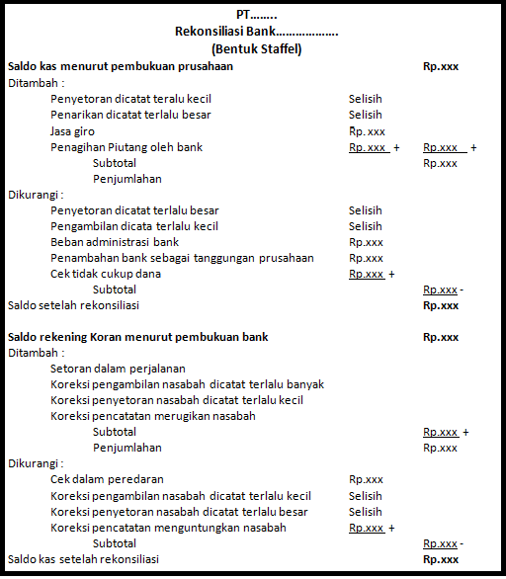
Bentuk Staffel

Slide 18
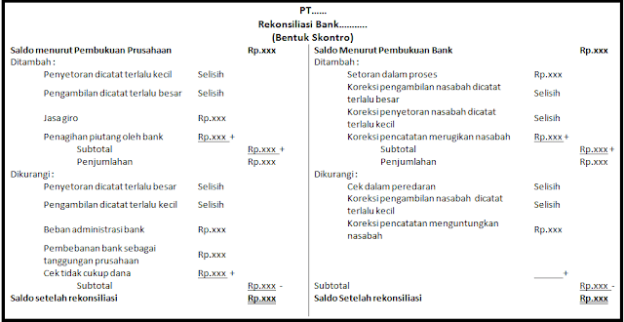
Bentuk Skontro

Slide 19
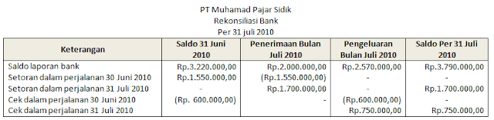
Bentuk 4 Kolom

Slide 20
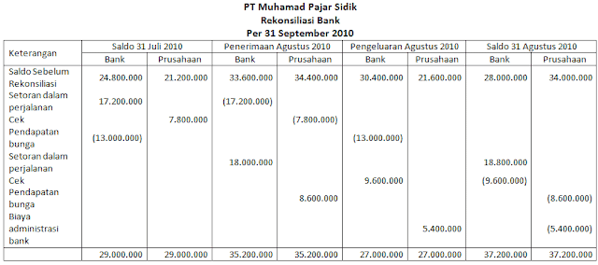
Bentuk 8 Kolom

Slide 21
Proses Singkat Rekonsiliasi Bank :
Dapatkan rekening koran (bank statement) dari bank.
Bandingkan transaksi di rekening koran dengan catatan kas perusahaan.
Identifikasi dan catat perbedaan yang ada.
Lakukan penyesuaian pada catatan perusahaan (jurnal penyesuaian) untuk perbedaan yang disebabkan oleh bank.
Hitung kembali saldo agar sesuai

